Slide 1
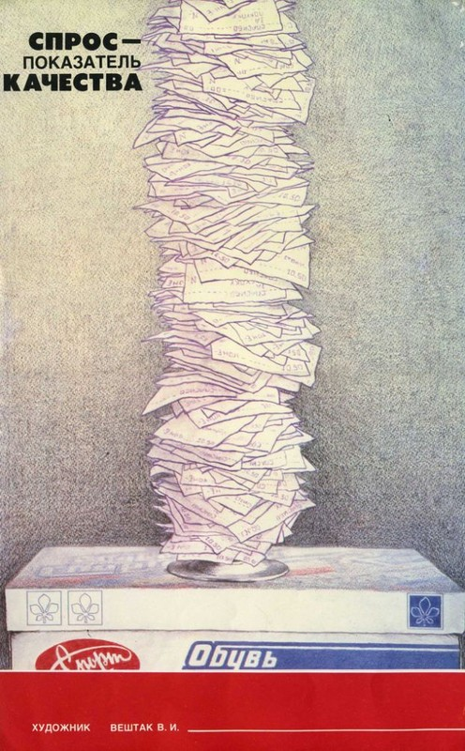
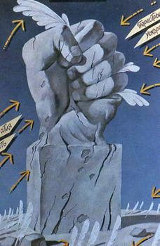
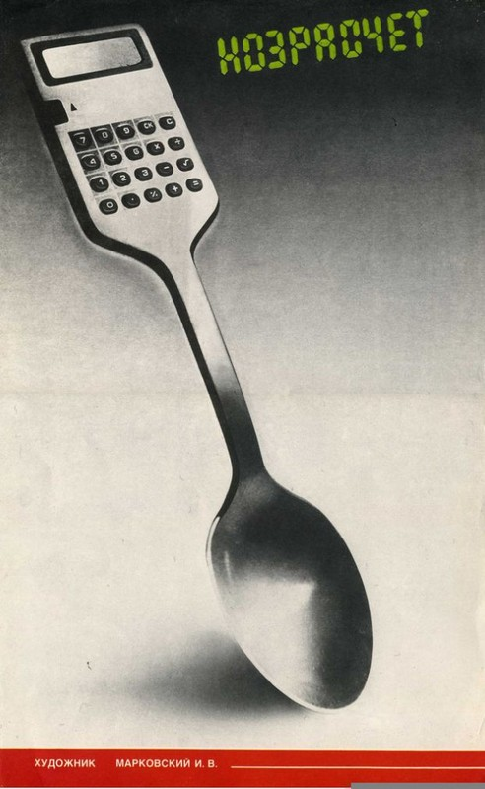
Плакаты периода…

Slide 2

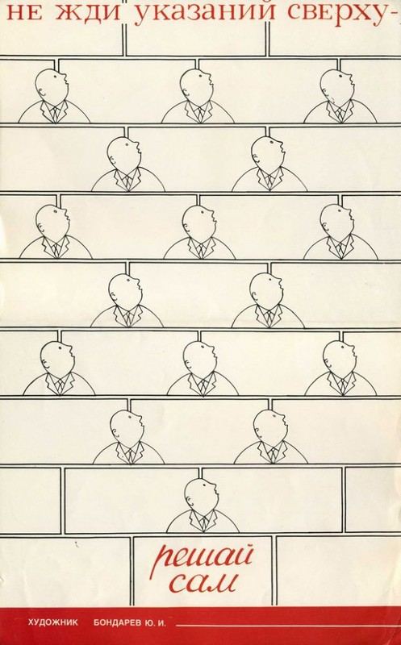
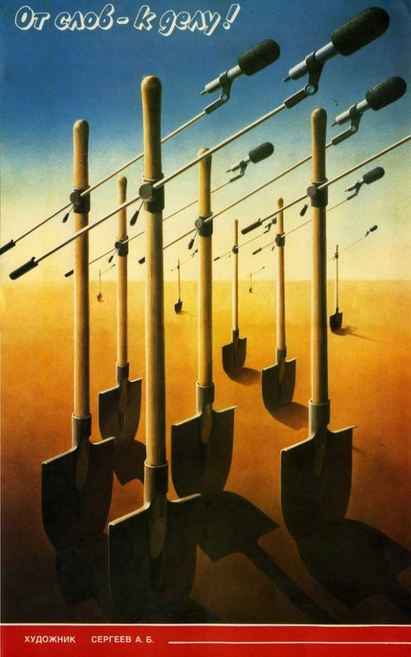
Плакаты периода …

Slide 3


Плакаты периода…

Slide 4
Политика Перестройки в сфере экономики»

Slide 5
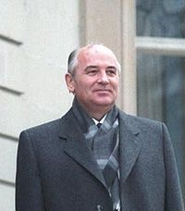
Назовите
человека,
изображенного
на этом фото

Slide 6
Причины Перестройки
Кризис сверхдержавы СССР
Кризис государственного социализма,
Кризис авторитарной политической системы

Slide 7
Этапы в деятельности Горбачева
I этап – апрель 1985 г. – июнь 1987 г. – политика ускорения экономического и социального развития СССР;
II этап – лето 1987 г. – 1990 г.

Slide 8
Перестройка-это
процесс реформирования тоталитарной системы в СССР.

Slide 9
Вопросы
1. Отметьте правильный ответ:
Перестройка-это:
А) политика, направленная на сосредоточение всех ресурсов в руках государства
Б) политика, направленная на выход из кризиса и соглашение с крестьянством
В) процесс реформирования тоталитарной системы в СССР
Д) процесс разрушения экономической структуры общества
2. Что является лишним в ряду?
Экономические преобразования в СССР в 1985-1989 гг.:
А) перевод предприятий на самоокупаемость и хозрасчет;
Б) развитие кооперации;
В) разрешение индивидуальной трудовой деятельности;
Г) широкая приватизация государственной собственности.

Slide 10
Вопросы
Какую цель поставили в самом начале урока?
Назовите причины политики Перестройки.
Дайте определение политики Перестройки.
В чем состоял основной просчет в процессе проведения экономических реформ?

Slide 11
Вывод
Причинами Перестройки можно считать кризис сверхдержавы СССР, кризис государственного социализма, кризис авторитарной политической системы;
Задачами Перестройки являлись: остановить распад системы государственного социализма и обеспечить интересы правящей элиты;
Результаты перестройки совершенно не соответствовали тем задачам и целям, которые ставили и инициировали тогдашние руководители государства.

